Slide 1
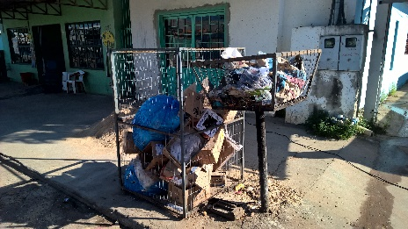
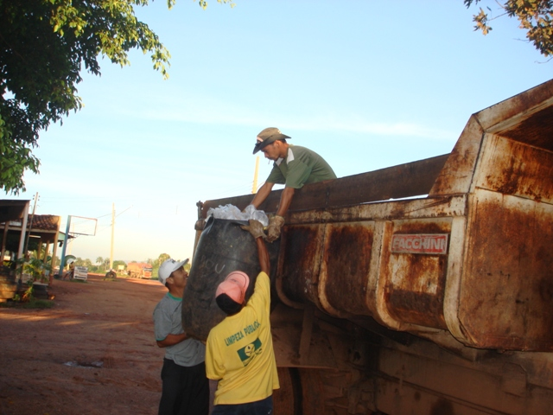
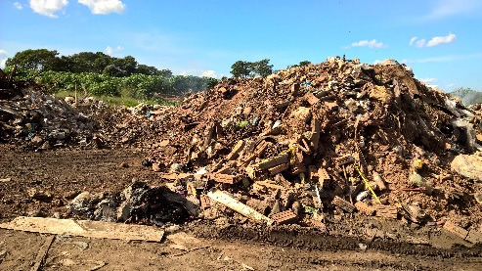
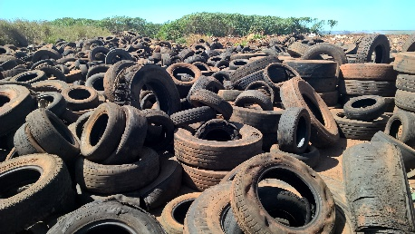
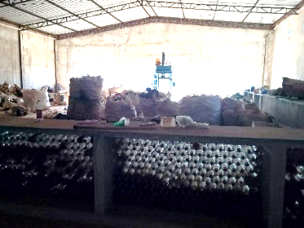
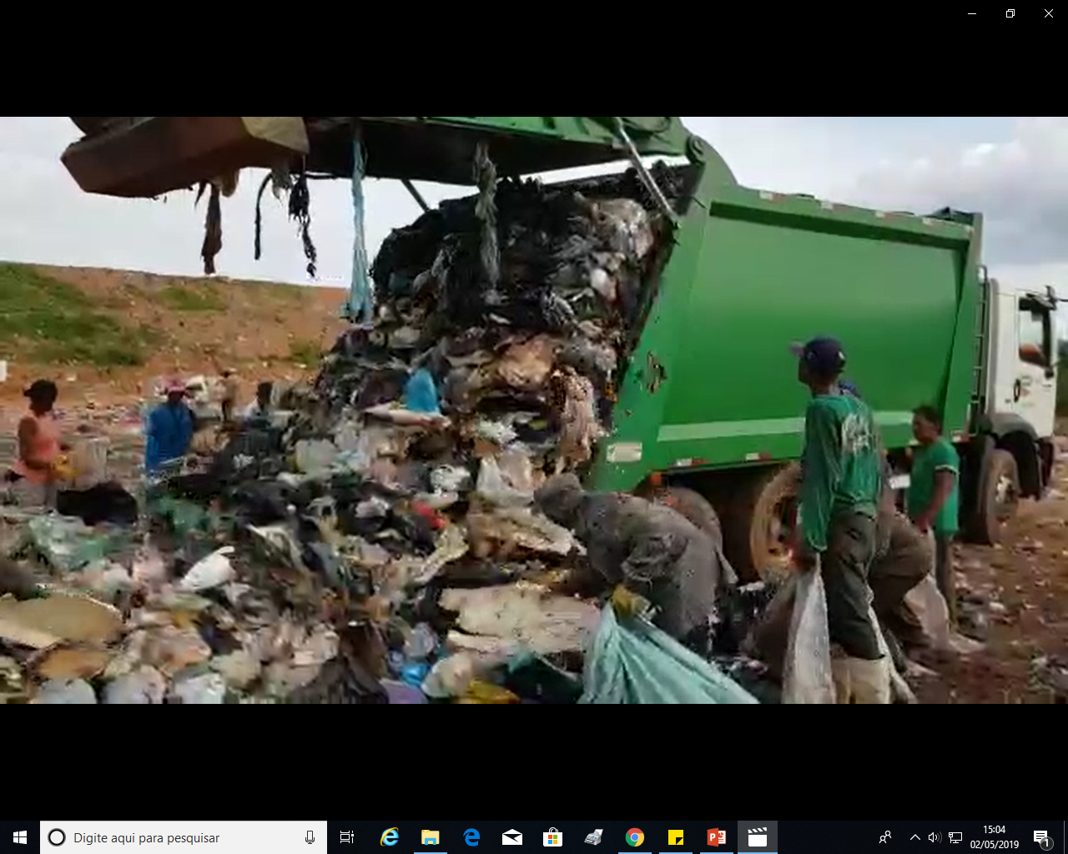
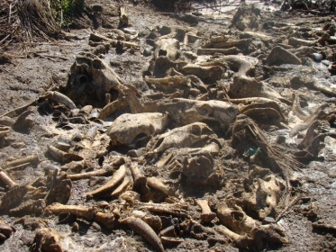
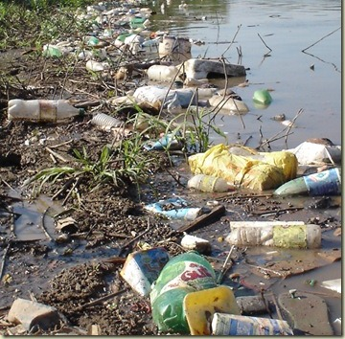
Panorama da Disposição Final dos Resíduos Sólidos em Mato Grosso
Paulo Modesto Filho
Faculdade de Arquitetura, Engenharia e Tecnologia Departamento de Engenharia Sanitária e Ambiental

Slide 2
Características do Estado
• 903.357 km²
• 141 municípios
• 3.441.998 hab. (IBGE 2018)
• Rodovias Federais:
Pavimentadas – 2.926 km
Não Pavimentadas – 2.194 km
• Rodovias Estaduais:
Pavimentadas – 6.877,8 km
Não Pavimentadas – 22.488,70 km

Slide 3
Distribuição dos municípios mato-grossenses segundo o tamanho da população (IBGE 2018)

Slide 4
Distribuição da população nos municípios (em %)

Slide 5
Produção da riqueza: Participação do Valor Adicionado Bruto (VAB) para formação do PIB, segundo os municípios por tamanho da população (em %)
68 municípios

Slide 6
Problemas Comuns
Limitações técnicas e financeiras;
Falta de vontade política (priorização dos RS);
Nem todo resíduo produzido é coletado;
Descontinuidade política e administrativa;
Falta de controle ambiental;
Ausência de cooperação entre entes federativos (consórcios públicos).
Marco Regulatório
Política Nacional de Resíduos Sólidos – Lei Nº 12.305/2010

Slide 7
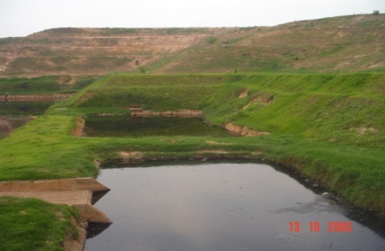
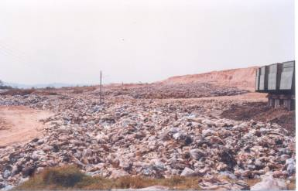
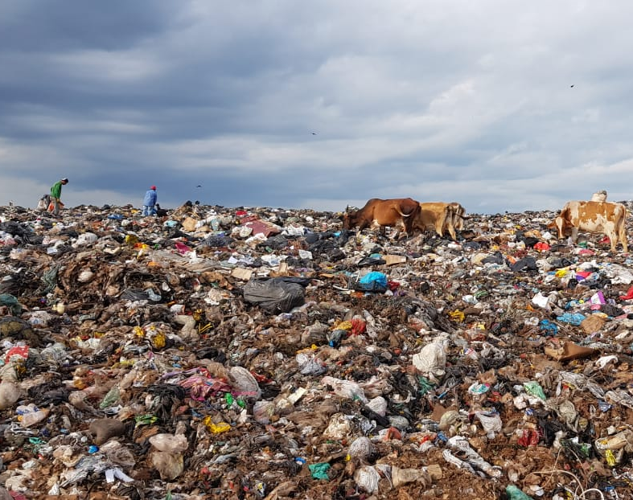
Histórico de operação do aterro de Cuiabá
2004
1997
Atual

Slide 8
Inventário de licenciamentos ambientais de aterros sanitários em Mato Grosso
Aterros Sanitários | Tipo de Licença
0 | Licença Prévia
7 | Licença Instalação
11 públicos | Licença Operação
3 privados
Fonte: Sema / Simlam/2018

Slide 9
7 Aterros em operação (28 municípios)
ATERROS PÚBLICOS
CIDADE | POPULAÇÃO URBANA 2018
Campo Verde | 33.424
Colíder | 27.818
Matupá | 12.229
Cáceres | 83.049
Mirassol D’Oeste (Consórcio Nascentes do Pantanal – 11 municípios)* | 108.828
TOTAL= | 265.348
*Aguardando operação
MUNICÍPIOS ATENDIDOS POR ATERROS PRIVADOS: SANORTE E SERGE*
CIDADE | POPULAÇÃO URBANA 2018
Sorriso | 75.564
Sinop | 110.448
Lucas do Rio Verde | 59.319
Tapurah | 7.859
Ipiranga do Norte | 4.884
Nova Mutum | 35.793
Vera | 6.743
Nova Ubiratã | 8.683
Itanhangá | 3.854
Cláudia | 8.820
Porto dos Gaúchos | 2.605
Santa Carmem | 3.679
Rondonópolis* (atendido pela SERGE) | 217.634
TOTAL= | 545.885

Slide 10
Recursos Funasa – Aterros Sanitários (2001 – 2018)
MUNICÍPIOS | Pop. Total 2018 | Pop. Urbana 2018 | VALOR (R$)
JAURU | 10.942 | 6.200 | 150.000,00
MARCELÂNDIA | 12.565 | 6.314 | 145.264,15
DIAMANTINO | 21.495 | 16.907 | 400.000,00
COTRIGUAÇU | 19.249 | 6.045 | 165.122,00
GLÓRIA D'OESTE | 3.281 | 2.170 | 200.000,00
MATUPÁ | 16.065 | 12.229 | 200.000,00
RIBEIRÃO CASCALHEIRA | 8.891 | 6.068 | 300.000,00
RIO BRANCO | 5.306 | 4.573 | 199.797,36
TORIXÓREU | 3.791 | 3.643 | 230.000,00
CÁCERES | 89.309 | 83.049 | 180.000,00
BARRA DO GARÇAS | 59.488 | 52.937 | 250.000,00
CLÁUDIA | 11.539 | 8.820 | 49.000,00
GUARANTÃ DO NORTE | 34.267 | 26.235 | 300.000,00
JACIARA | 26.860 | 25.469 | 1.000.000,00
SINOP | 138.180 | 110.448 | 353.395,00
PONTE BRANCA | 1.634 | 1.400 | 378.000,00
FELIZ NATAL | 13.662 | 10.046 | 500.000,00
DENISE | 9.218 | 7.766 | 150.000,00
ALTO ARAGUAIA | 18.419 | 16.865 | 150.000,00
CONSORCIO NASCENTES DO PANTANAL (11) | 102.568 | 108.828 | 7.200.000,00
CONSÓRCIO VALE DO RIO CUIABÁ (11) | 141.559 | 85.803 | 5.700.000,00
CONSORCIO VALE DO GUAPORÉ (9) | 104.757 | 75.135 | 4.850.000,00
CONSÓRCIO VALE DO RIO PARAGUAI (15) | 309.530 | 263.241 | 5.000.000,00
SANTA CARMEM | 4.404 | 3.679 | 700.000,00
CAMPO VERDE | 41.006 | 33.424 | 1.018.053,84
ÁGUA BOA | 23.556 | 19.941 | 4.292.965,19
COLÍDER | 32.152 | 27.818 | 926.679,89
CAMPO NOVO DO PARECIS | 34.091 | 32.552 | 762.707,65
TOTAL: 64 municípios – 28 aterros | 1.213.451 | 987.437 | 35.750.985,08

Slide 11
Recursos Funasa – Aterros Sanitários
ATERROS EM OPERAÇÃO
MUNICÍPIOS | Pop. Total 2018 | Pop. Urbana 2018 | VALOR (R$)
MATUPÁ | 16.065 | 12.229 | 200.000,00
CÁCERES | 89.309 | 83.049 | 180.000,00
CAMPO VERDE | 41.006 | 33.424 | 1.018.053,84
COLÍDER | 32.152 | 27.818 | 926.679,89
TOTAL: | 178.532 | 156.520 | 2.324.733,73
28 financiamentos foram realizados, envolvendo 64 municípios, somente 4 em operação;
Do total da população urbana (987.437 habitantes) somente 15,86% é atendida por aterro sanitário;
ATERRO COM “LO” AGUARDANDO OPERAÇÃO
MUNICÍPIOS | Pop. Total 2018 | Pop. Urbana 2018 | VALOR (R$)
CONSORCIO NASCENTES DO PANTANAL (11) | 108.828 | 102.568 | 7.200.000,00
Do total da população urbana, 11,02% encontra-se inseridas no Consórcio Nascentes do Pantanal;
Com a operação do aterro intermunicipal a população atendida passará a ser de 26,88%
Portanto:
73,12% dos recursos investidos não atingiram os objetivos.

Slide 12
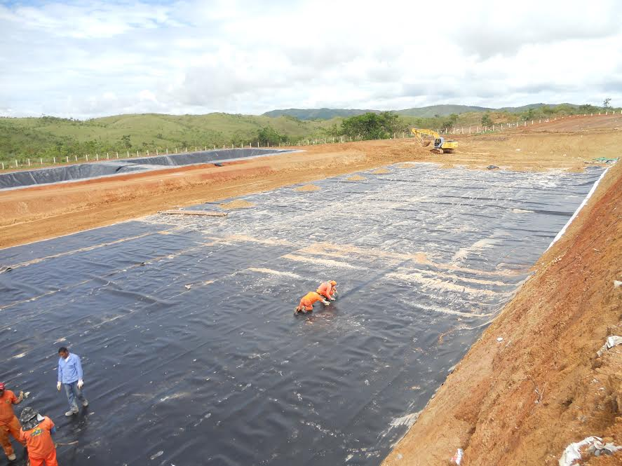
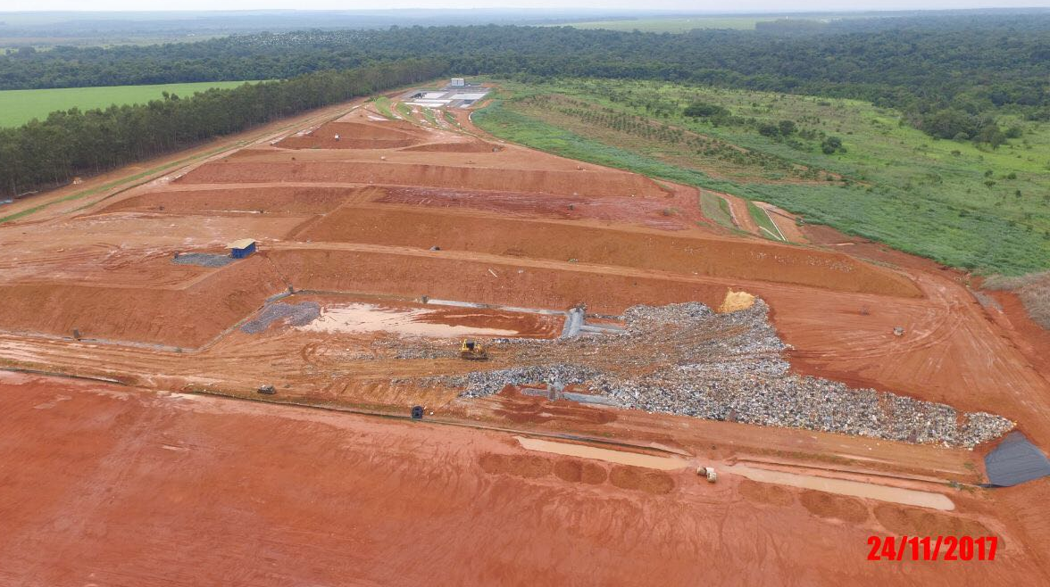
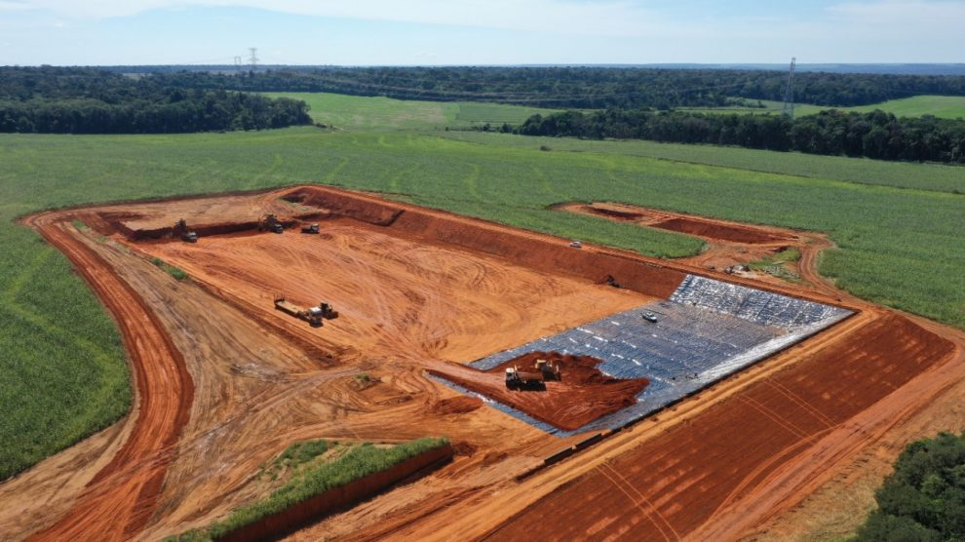
Aterros Sanitários Privados
CGR – Cuiabá
~350 ton/dia
SERGE - Rondonópolis ~170 ton/dia
SANORTE - Sorriso ~ 300 ton/dia
SANORTE - Sinop ~300 ton/dia

Slide 13
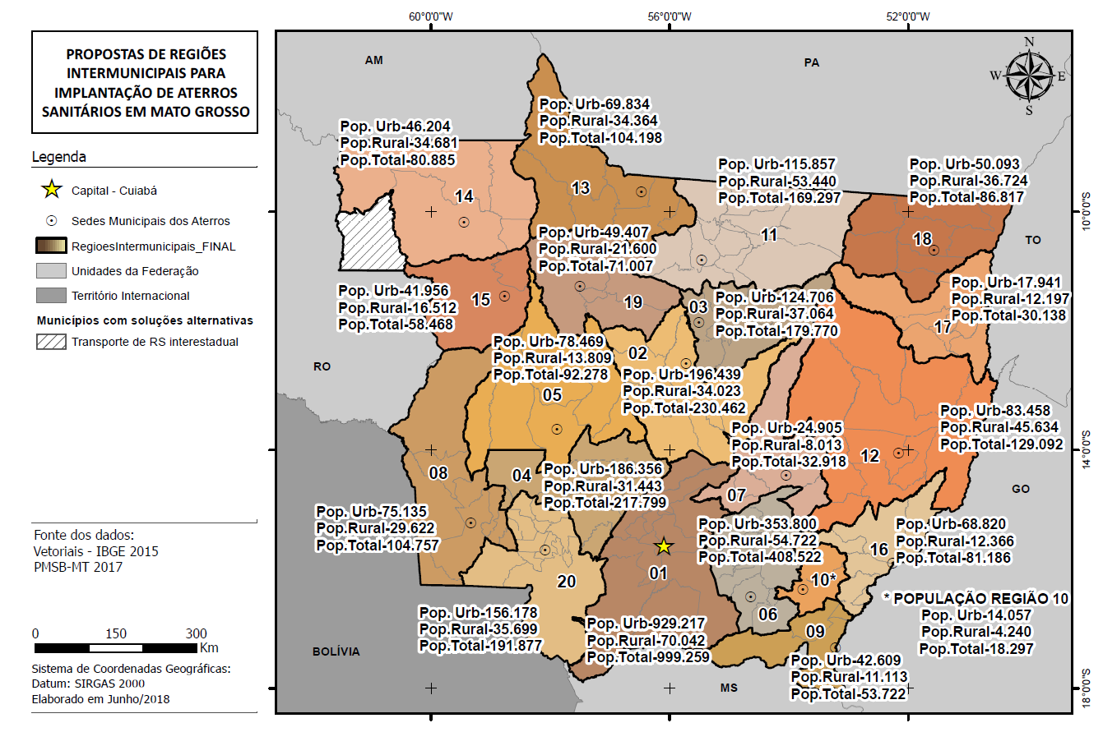
PROPOSTA DE ATERROS INTERMUNICIPAIS EM MATO GROSSO
14/15
17/18
Área: 903.357 km²
Pop. (2018): 3.441.998
Rodovias Federais:
Cobertura
*Asfalto – 2.926 km
*Terra – 2.194
06/07
Recursos necessários para implementação de 16 aterros sanitários consorciados | R$ 1.042.750.944,57
Massa de resíduos sólidos domiciliares produzida nos 141 municípios | 2.231,63 toneladas/dia
09/10

Slide 14
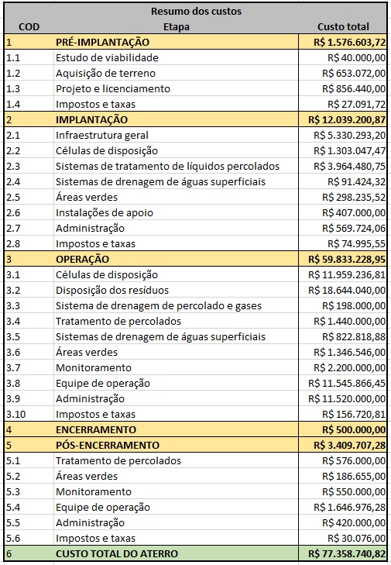
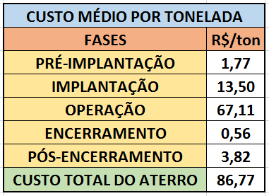
Resumo dos Custos Gerais para o Aterro Sanitário Intermunicipal do Consórcio Médio Araguaia - 20 anos.
Obs.: Valores sujeitos a variação
EIA/RIMA (R$600.000);
Aquisição Terreno (R$30.000/ha);
Projeto básico (R$40.000) ;
Aquisição Maquinário (R$1.300.000);
Entre outros.

Slide 15
Custos
Os custos com o aterro intermunicipal compreendem desde a pré-instalação até o pós-encerramento;
Verificou-se um custo total de investimento de R$ 77.358.741,82 sendo R$ 13.615.804,60 apenas para instalação da obra, atendendo população inicial de 129.092 hab. (PMSB, 2018).
Obs.: Para o cálculo do frete foram considerados dois custos: Por km rodado (R$ 12,00/km em via sem pavimentação e R$8,00/km-via pavimentada) e por tonelada (R$53,00/ton)

Slide 16
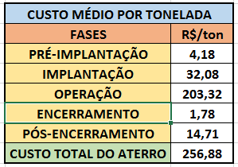
Custos
Os custos para instalação do aterro individual do município de Canarana, totalizaram R$ 43.222.023,50. Dessa forma é notadamente mais viável enviar seus resíduos para o aterro intermunicipal, aproximadamente 30% ou 46% inferior, frete/km ou frete/ton, respectivamente. Exemplo:
Solução
Individual
Canarana
Solução
Intermunicipal
SOLUÇÃO INDIVIDUAL
SOLUÇÃO INTERMUNICIPAL
R$ 43.222.023,50
R$ 30.348.544,75*
R$ 23.592.746,06**
*Frete por km;
** Frete por ton.

Slide 17
Cenário Idealizado
Produção Anual de RS em MT (domiciliar): 814.545 toneladas
Disposição Final em Aterro Sanitário:
Custo médio por tonelada: R$ 80,00 – R$ 114,00
Custo anual: R$ 65.163.600,00 - R$ 92.858.130,00
Per capita: R$ 18,93 - R$ 26,98
Considerando “caracterização típica dos resíduos e valorização dos recicláveis”:
MO biodegradável – 439.854,30 toneladas
Recicláveis Inertes – 268.800,00 toneladas
Rejeitos – 105.890,70 toneladas (R$ 8.471.256,00 - R$ 12.071.539,80)

Slide 18
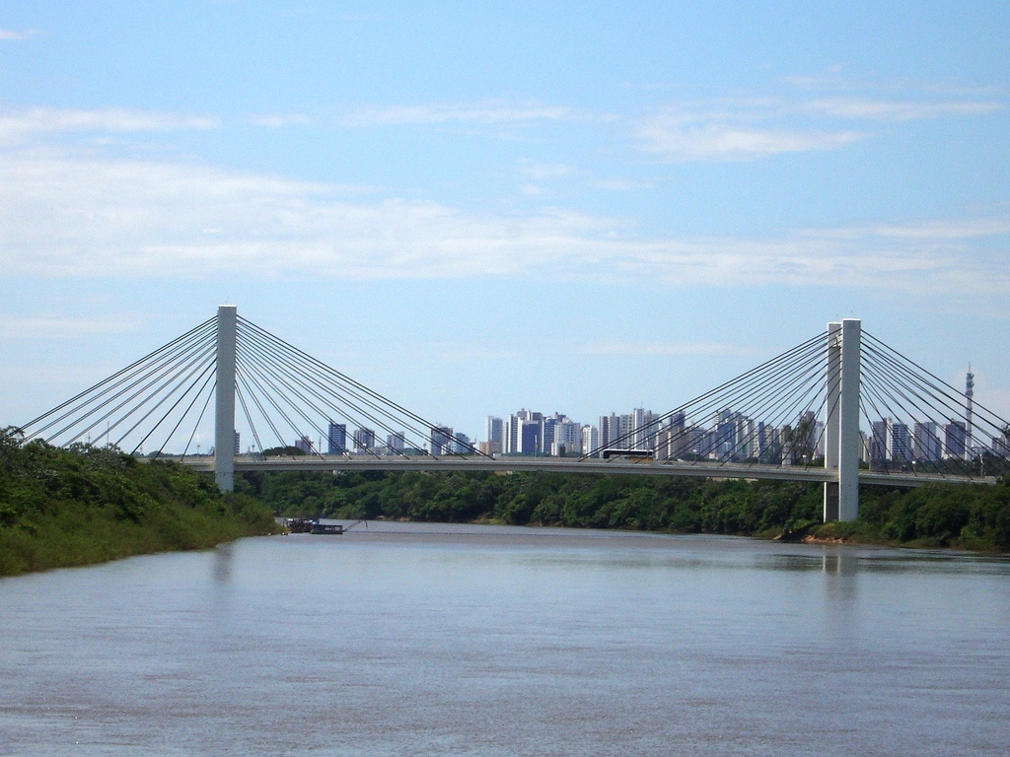
Obrigado!
modestof@ufmt.br

